Slide 1




Canción: Dame dame, dame
Interpretes Abba
AUTOMATICO
DAME, DAME, DAME

Slide 2

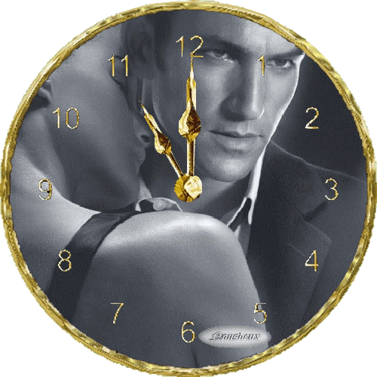

El reloj ya marco medianoche, y otra vez encontré, que tan solo me acompaña la TV

Slide 3
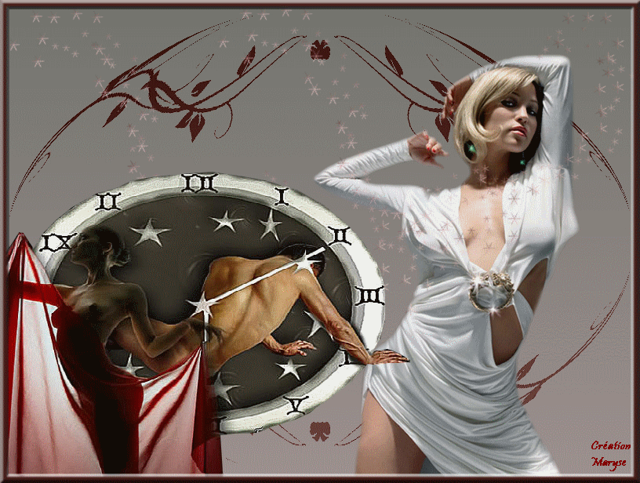


El soplar de ese viento afuera, vive la desolación me oprime con angustia el corazón.

Slide 4

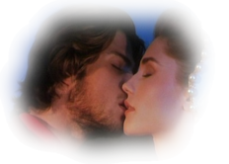
No hay mas que soledad, nadie, ni por piedad. Dame, dame, dame amor esta noche, alguien que me ayude a las sombras borrar

Slide 5

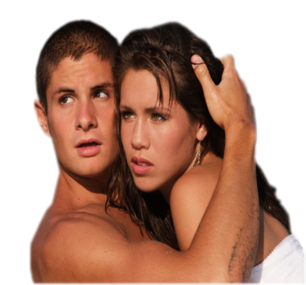

Dame, dame, dame amor esta noche, hasta que amanezca ver el día aclarar

Slide 6


Tantos hay, con gran suerte y fortuna, todo pueden conseguir. tan distinto a lo que tengo que vivir

Slide 7
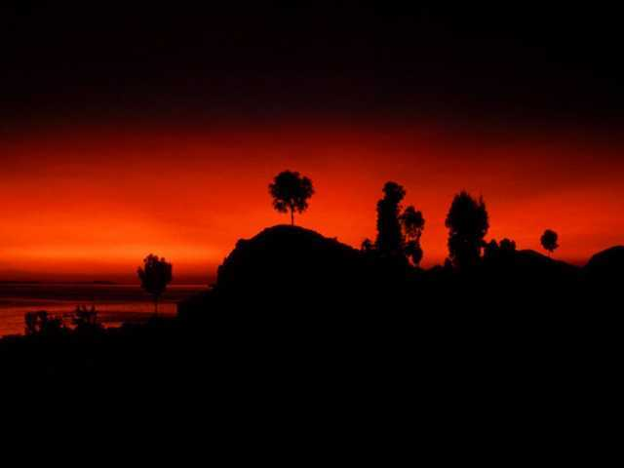
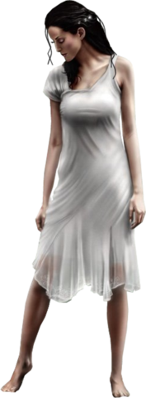
Aburrida me encuentro esta noche, y la gran oscuridad, es mi siempre obligada amistad. No hay mas que soledad nadie, ni por piedad.

Slide 8
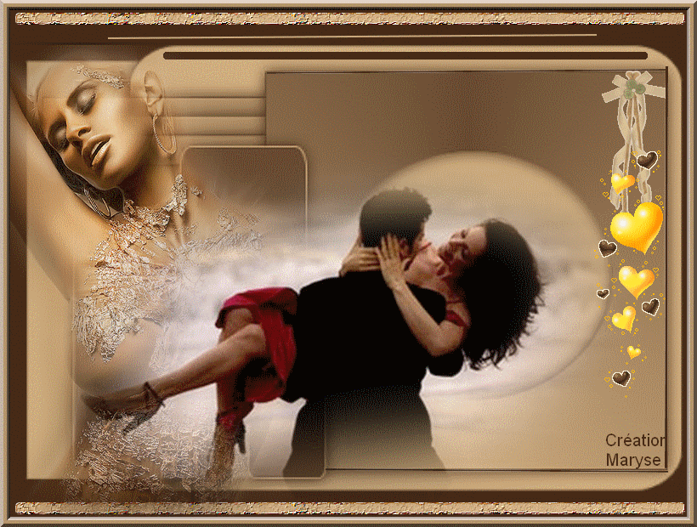

Dame, dame, dame amor esta noche alguien que me ayude, a las sombras borrar Dame, dame, dame amor esta noche, hasta que amanezca ver el día aclarar

Slide 9
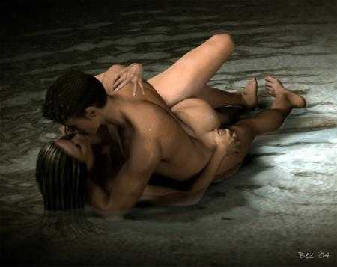
Dame, dame, dame amor esta noche, Dame, dame, dame amor esta noche

Slide 10


Slide 11
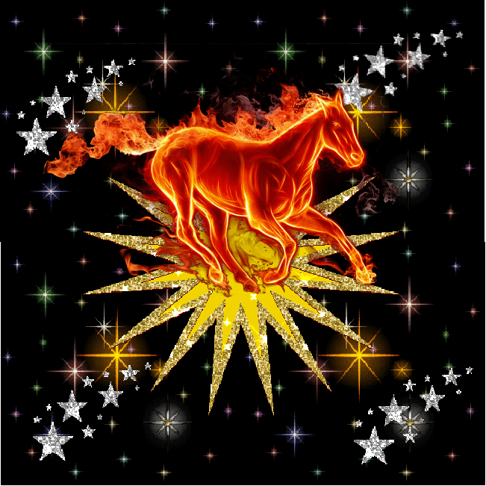

Slide 12


Slide 13



No hay mas que soledad, nadie, ni por piedad. Dame, dame, dame amor esta noche alguien que me ayude a las sombras borrar

Slide 14

Dame, dame, dame amor esta noche, hasta que amanezca ver el día aclarar

Slide 15
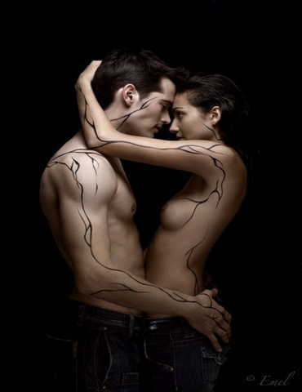

Dame, dame, dame amor esta noche alguien que me ayude a las sombras borrar, Dame, dame, dame amor esta noche hasta que amanezca ver el día aclarar

Slide 16
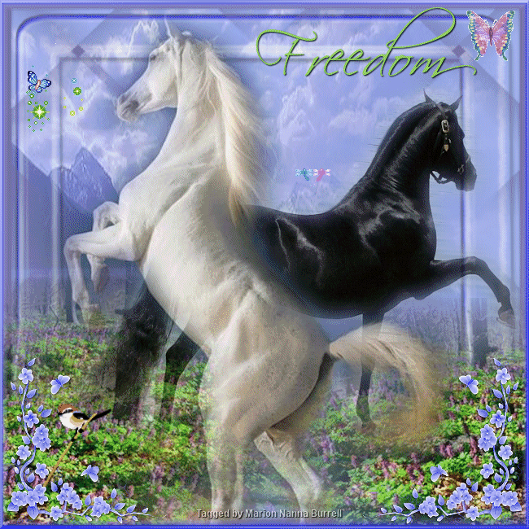

Slide 17



Accede a la sección que desees desde aquí:
Propia Creación
De la Red
Dedicatorias | Fechas Especiales | Graciosos
Historia y Arte | Lugares | Musicales
Naturaleza y Ciencias | Política | Reflexión
Religiosos | Románticos | Salud
Dedicatorias | Fechas Especiales | Graciosos
Historia y Arte | Lugares | Musicales
Naturaleza y Ciencias | Política | Reflexión
Religiosos | Románticos | Salud
Si deseas recibir pps periódicamente en tu correo electrónico subscríbete aquí:

